Slide 1
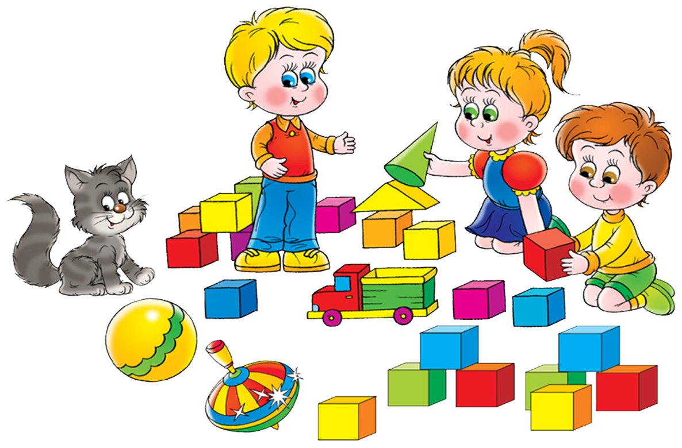
Муниципальное казенное дошкольное образовательное учреждение Аннинский детский сад № 7 общеразвивающего вида
«Игровые технологии»
Подготовила: Кумицкая Елена Викторовна,
воспитатель ВКК.
Анна

Slide 2
«Без игры нет и не может быть полноценного умственного развития. Игра- это огромное светлое окно, через которое в духовный мир ребёнка вливается живительный поток представлений, понятий окружающего мира. Игра-это искра, зажигающая огонёк пытливости и
любознательности»
В.А.Сухомлинский

Slide 3
Главная цель игровой технологии -
создание полноценной мотивационной основы для формирования навыков и умений деятельности в зависимости от условий функционирования дошкольного учреждения и уровня развития детей.
Задачи:
Достигнуть высокого уровня мотивации, осознанной потребности в усвоении знаний и умений за счёт собственной активности ребёнка.
Подобрать средства, активизирующие деятельность детей и повышающие её результативность.
Сделать воспитательный процесс управляемым.

Slide 4
Достоинства игровых технологий
игра мотивирует, стимулирует и активизирует познавательные процессы детей - внимание, восприятие, мышление, запоминание и воображение;
игра, востребовав полученные знания, повышает их прочность;
одним из главных достоинств является повышение интереса к изучаемому объекту практически у всех детей в группе;
посредством игры задействуется “ближняя перспектива” в обучении;
игра позволяет гармонично сочетать эмоциональное и логическое усвоение знаний, за счет чего дети получают прочные, осознанные и прочувствованные знания.

Slide 5
Значение игровой технологии
не в том, что она является развлечением и
отдыхом, а в том, что при правильном
руководстве становится: способом обучения;
деятельностью для реализации творчества;
методом терапии; первым шагом социализации ребёнка в обществе.
компонент игровой технологии- непосредственное и систематическое общение педагога и детей.

Slide 6
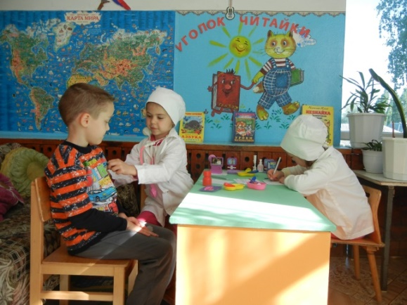
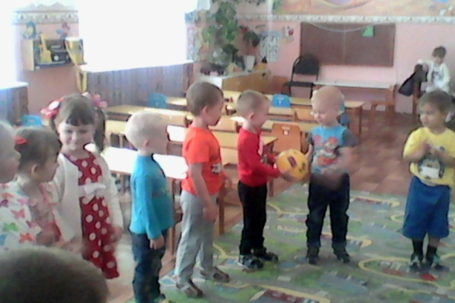
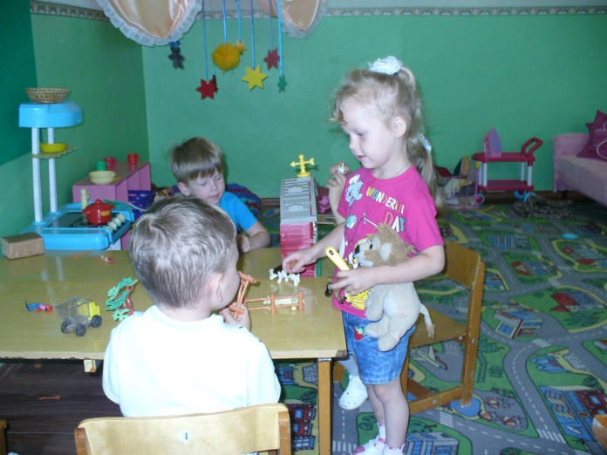
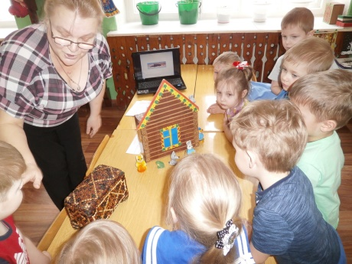

Slide 7
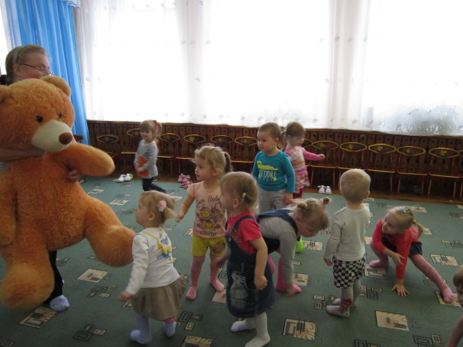
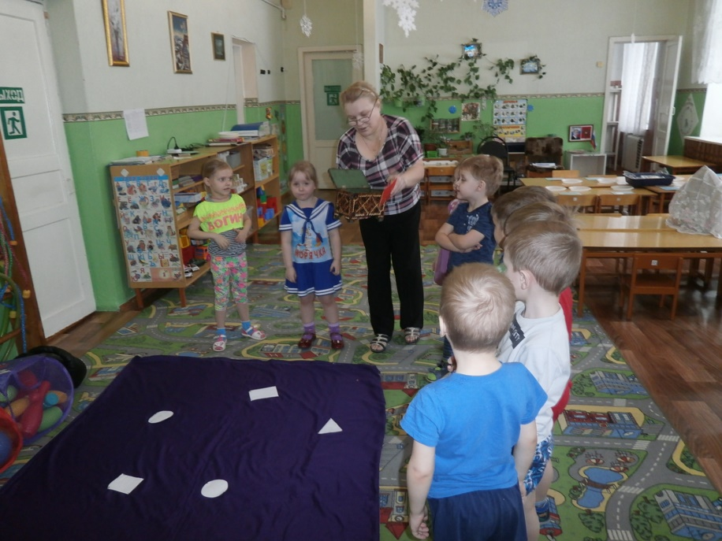
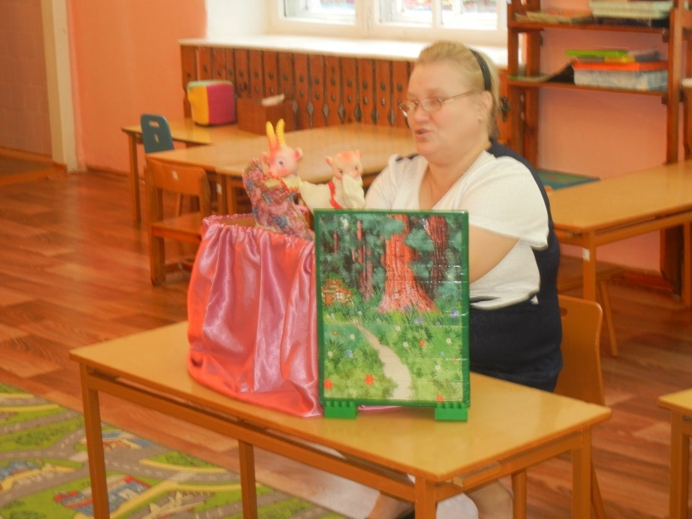

Slide 8
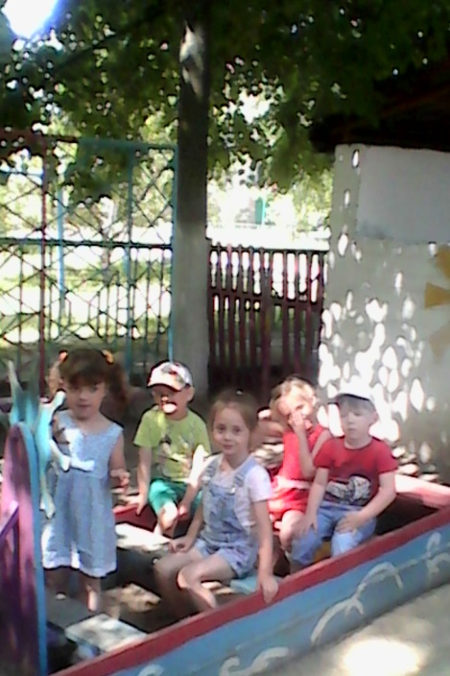
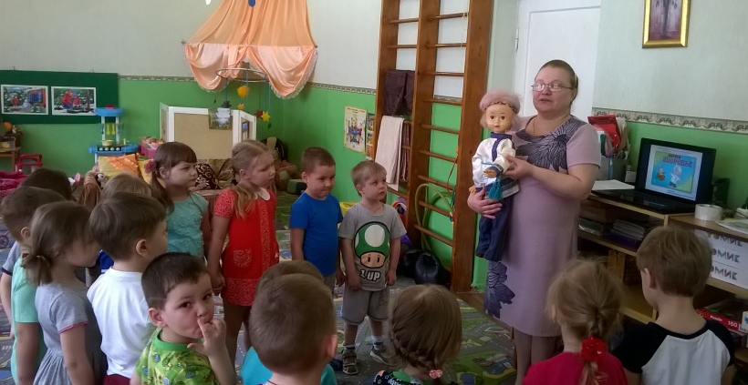
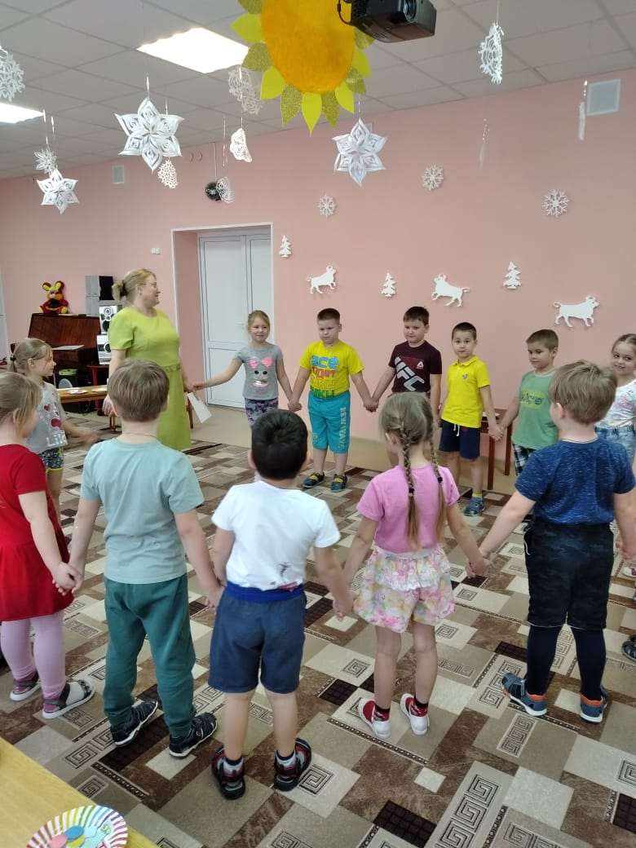
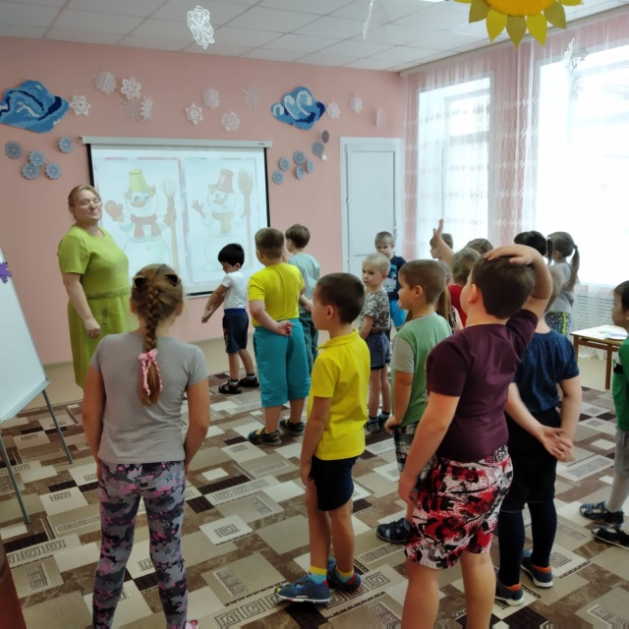
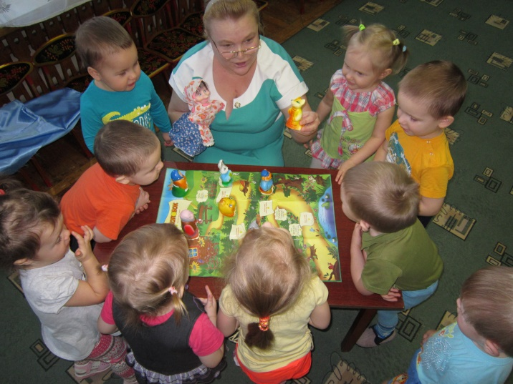

Slide 9
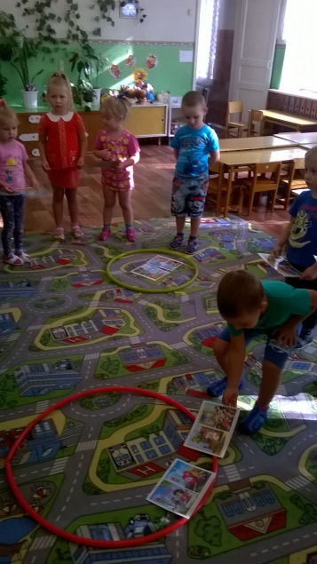
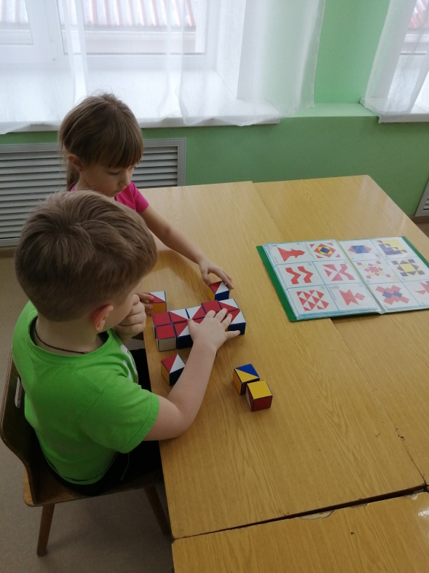
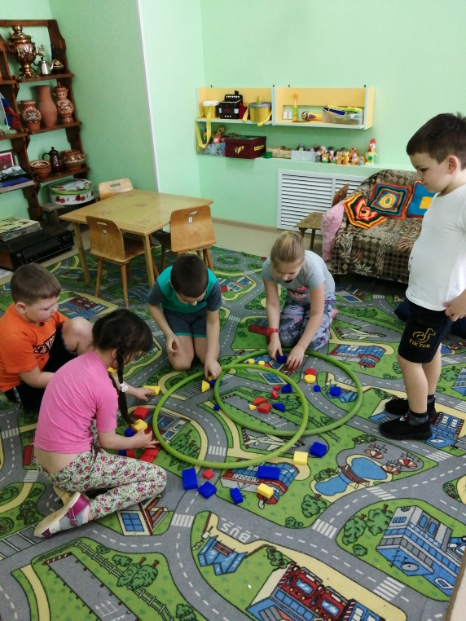
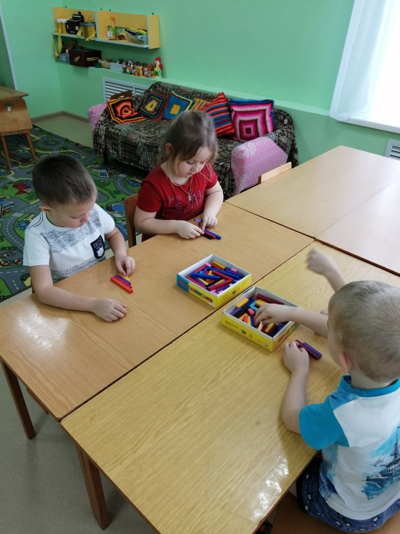

Slide 10
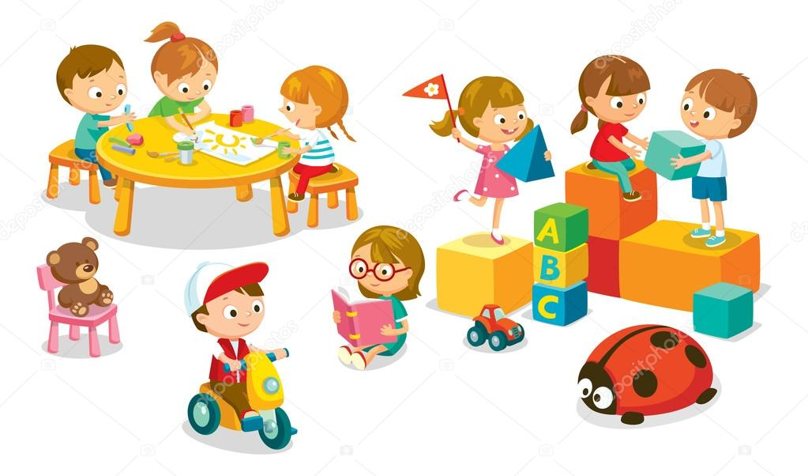
В какие бы игры не играли наши воспитанники, нужно быть не рядом, а вместе с ними. Уважать личность каждого ребёнка, учитывать индивидуальные особенности. Только такое партнерство и сотрудничество воспитателя с детьми в игре создает зону ближайшего развития самостоятельной игры детей.
Таким образом сам ребёнок становится активным и полноценным участником образовательного процесса, что отвечает сути Федерального Государственного Стандарта Дошкольного Образования.
Дайте детству наиграться ! Дайте детству состояться !

